Slide 1


使用培训-汽研院部窗口附加 东南汽车项目管理系统

Slide 2
CONTENTS
1
出图计划制定
1.1 项目-出图计划BOM结构：添加顶点，Excel导入BOM，从TC导入BOM
1.2 项目-出图计划维护：指定BOM各零件出图计划完成日期
2
出图计划跟踪
2.1 项目-出图计划BOM结构：同步BOM
2.2 项目-出图计划维护：刷新出图状态

Slide 3
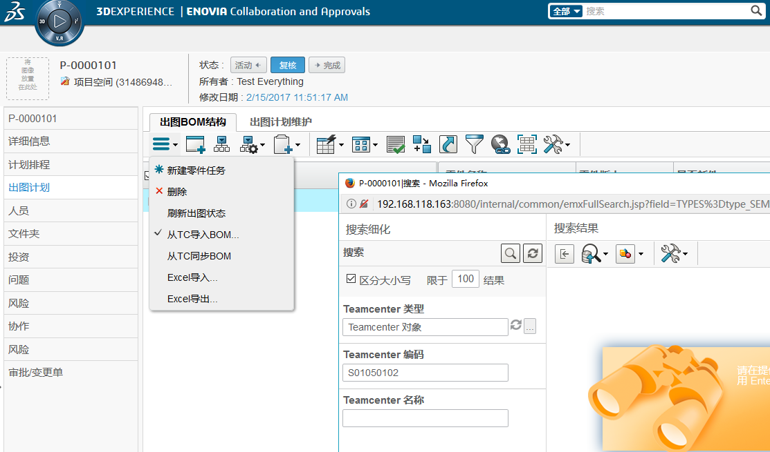



1.1 出图计划BOM结构
添加顶点：
在项目菜单中点击“出图计划”；
在“出图BOM结构”视图中，点击操作菜单中的“从TC导入BOM”；
在搜索界面中的“Teamcenter编码“框中输入需要从TC中导入的车型总成编码。
从搜索结果中勾选，点击提交，PM系统将从TC中导入所选总成编码下的BOM结构，包括UPG和一阶件。

Slide 4
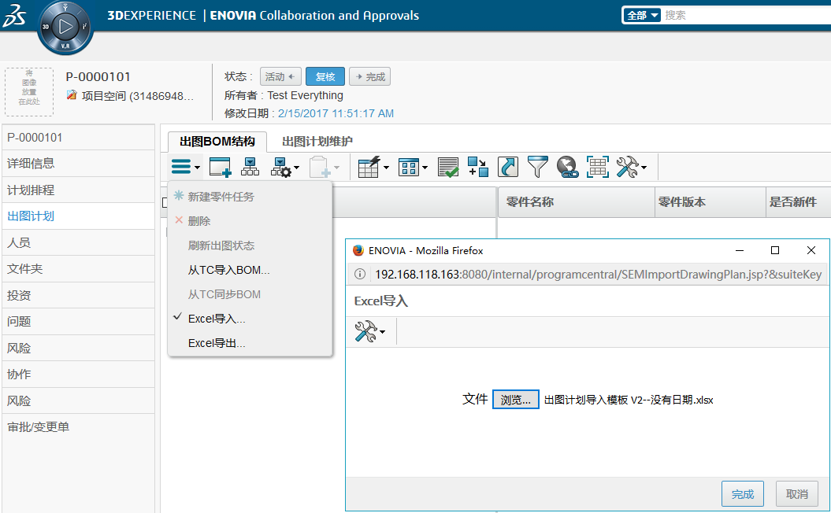
1.1 出图计划BOM结构
Excel导入BOM ：
在“出图BOM结构”视图中，点击操作菜单中的“EXCEL导入”；
在弹出的界面点击“浏览”，选择本地文件；
点击“完成”，提示导入完成。

Slide 5
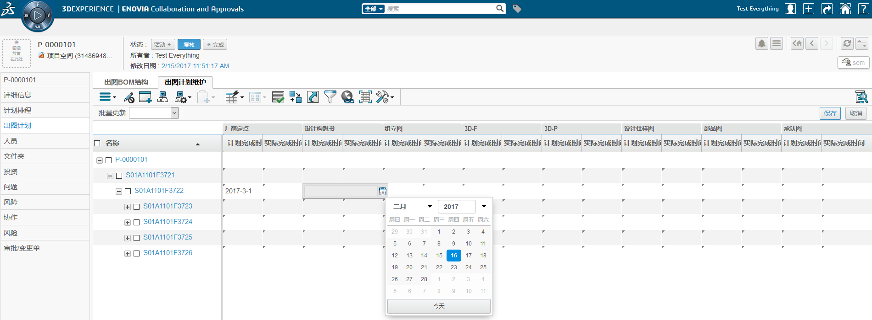
1.2 出图计划维护
指定BOM各零件出图计划完成日期：
在“出图计划维护”视图中，点击“启用编辑”按钮；
点击“计划完成时间”列中的空白处，在弹出框中选择计划完成时间
设定完日期，点击“保存”
指定BOM各零件出图计划完成日期：
可以在导入的EXCEL中按规定格式填写好日期，导入时自动带入出图计划维护表中。
启用编辑

Slide 6
CONTENTS
1
出图计划制定
1.1 项目-出图计划BOM结构：添加顶点，Excel导入BOM，从TC导入BOM
1.2 项目-出图计划维护：指定BOM各零件出图计划完成日期
2
出图计划跟踪
2.1 项目-出图计划BOM结构：同步BOM
2.2 项目-出图计划维护：刷新出图状态

Slide 7
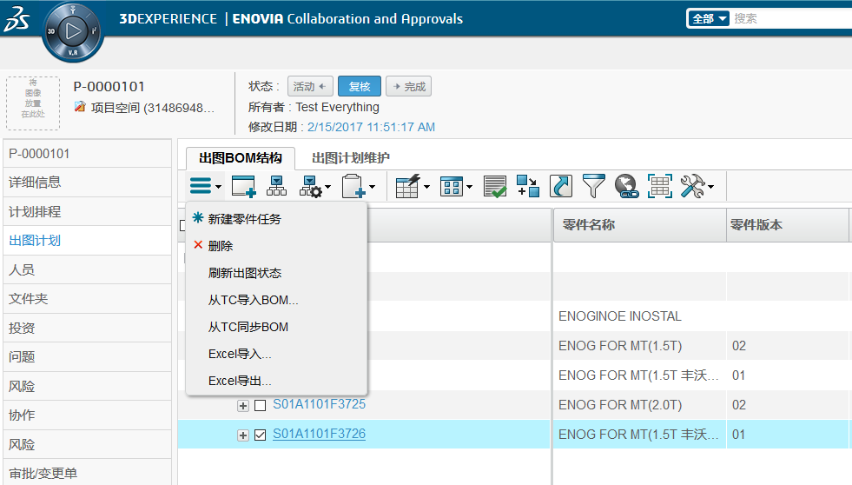
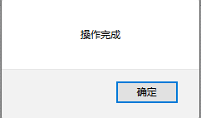
2.1 出图计划BOM结构-同步BOM
同步BOM ：
出图BOM结构”视图中，选中顶点或者UPG，点击操作菜单中的”从TC同步BOM；
提示操作完成，点击“确定”；
在“出图BOM结构”视图中即可同步TC中的BOM结构

Slide 8
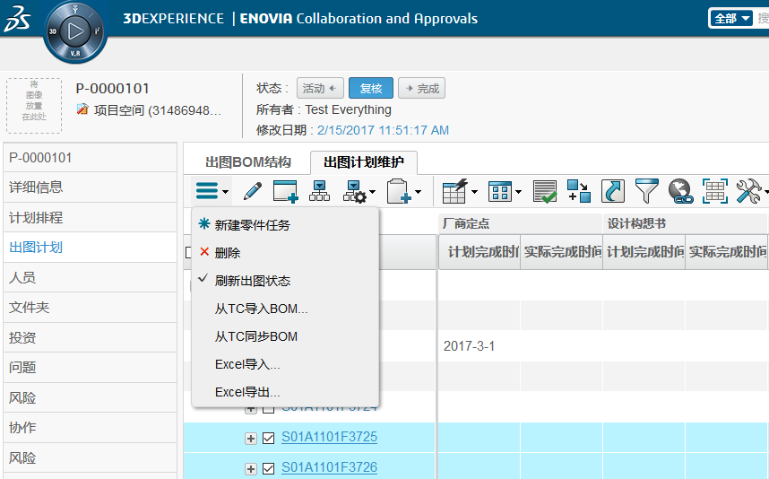
2.2 出图计划维护-刷新出图状态
刷新出图状态：
出图BOM结构”视图中，选中多个UPG或一阶件“；
点击操作菜单中的”刷新出图状态，在“出图计划维护”视图中即可同步TC中的3D图，组立图等图的实际完成时间。

